Slide 1
e-Health og telemedicin i et uddannelsesperspektiv
Henrik Riel
heri@ucn.dk
Adjunkt, UCN

Slide 2
Bio
Henrik Riel
Ph.D., cand.scient. i Klinisk Videnskab og Teknologi, fysioterapeut
Postdoc @ Aalborg Universitet, Denmark
Adjunkt @ Fysioterapeutuddannelsen, University College Nordjylland
Ansvarlig redaktør @ Dansk Sportsmedicin

Slide 3
Formål
Behovet for at integrere telemedicin/e-Health/digital health i fysioterapeutuddannelsen
Hvordan bruges e-Health i fysioterapien?
Nuværende erfaringer i undervisningen
Undervisning i fremtiden
Notes:
Grundet teknologiens fremskridt er flere monitoreringsmuligheder ikke forbeholdt læge, sygehus, laboratorier men det kan bliver gjort til alle tide og af alle personer.
Fænomenet at kvantificere sig selv er af nogle blevet dømt til at skulle revolutionære sundhedsvæsnet men også til at fremme sundhed generelt.
Der har været en voldsom stigning af teknologier (wearables) 2018 stigning på 27,5 % med 172,2 mio devices exporteret.
Smartwatch 29,8% og disse har udviklet sig fra blot skridttæller og blodttryk til indbygget algoritmer der kan monitore alverdens ting (iltmætning i blod, kalorier forbrændt, søvnkvalitet). Da EKG målinger via smartwatch blev godkendt af FDA (food and drug adm) blev devices til medicinaludstyr og medicne blev flyttet fra sygehusene til hjemmet.

Slide 4
Nuværende undervisning

Slide 5
Nuværende undervisning
Valgfag i Sundheds- og Velfærdsteknologi på 3. semester
2-ugers valgfag med to lektioner omhandlende informations- og kommunikationsteknologi
Præsentation af eksempler på telemedicin (KOL-kuffert), begrebsafklaring, e-Health literacy, udfordringer ved implementering

Slide 6
E-Health i fysioterapien

Slide 7
Undervisning i fremtiden
Hvad siger ChatGPT?

Slide 8
E-Health i fysioterapien

Slide 9
E-Health i fysioterapien

Slide 10
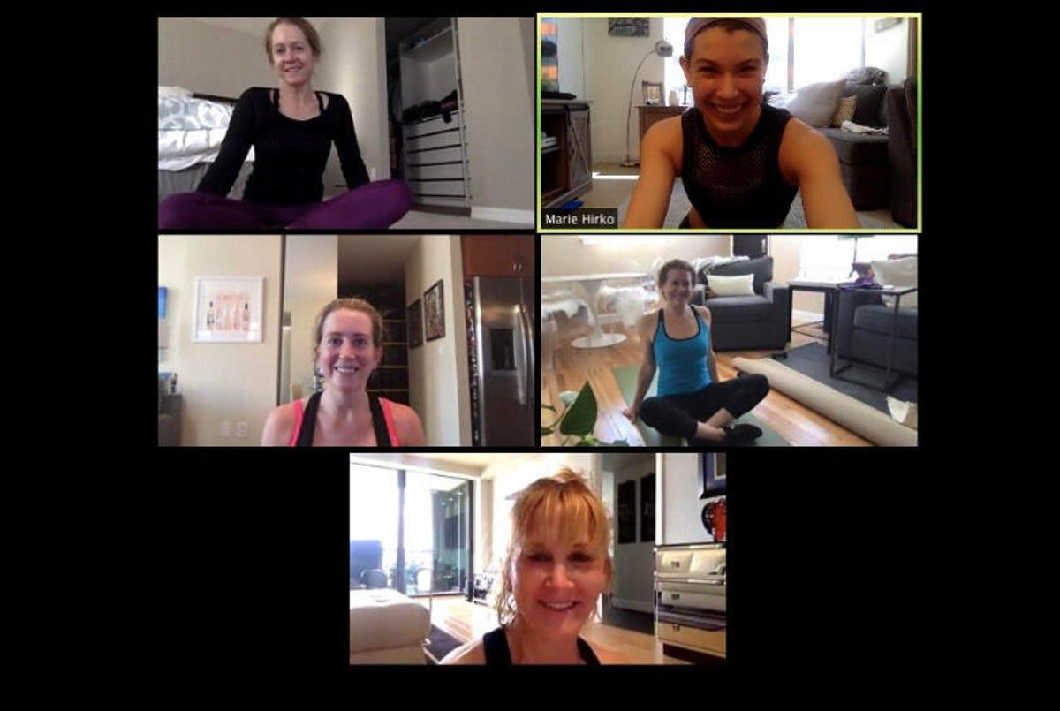
E-Health i fysioterapien

Slide 11
Erfaringer med digitale løsninger i undervisningen
Patienter med civilisationssygdomme til uddannelsesklinikker
Giver de studerende mulighed for at se flere patienter tidligt på uddannelsen
Online undervisning
Live forelæsning, gruppearbejde, vejledning, webinar med tale
Fordele/ulemper

Slide 12
Undervisning i fremtiden
Kræver fokus i ny bekendtgørelse
Blive bekendt med anvendelsesområder
Erfaring med anvendelse af gængse teknologier
Give bedre e-Health kompetencer
Regler og love, GDPR
OBS.: Potentiel modstand mod brug af teknologi inden man har oparbejdet faglig identitet

Slide 13
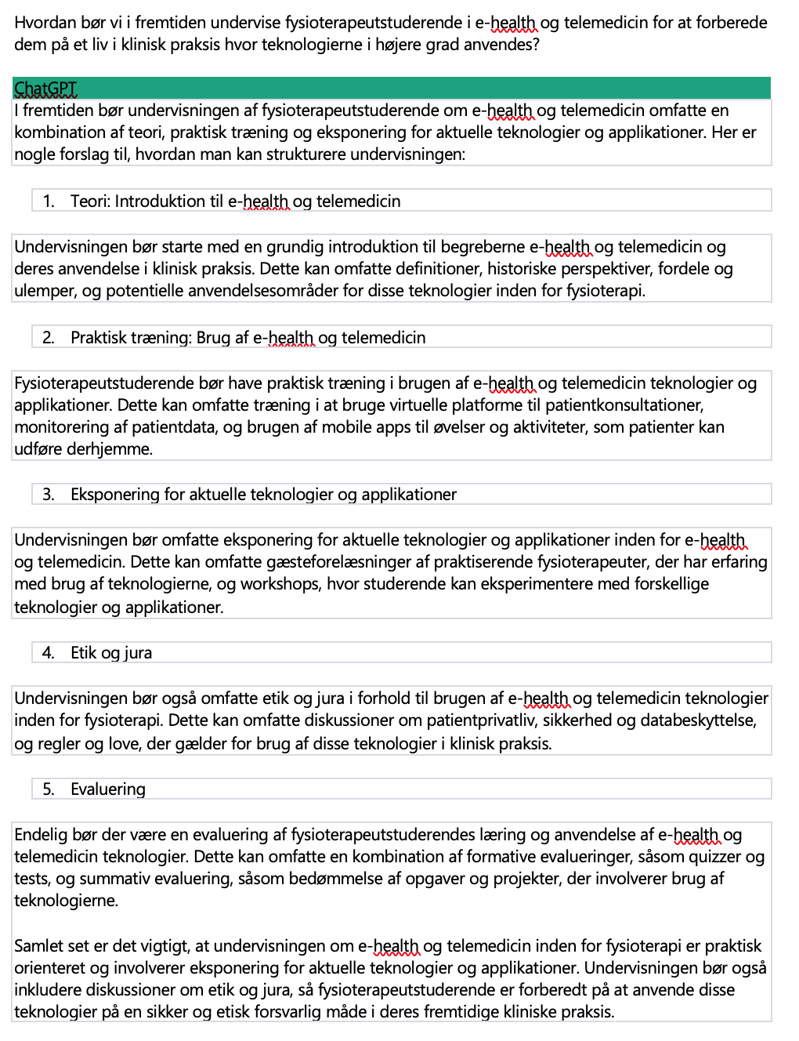
Undervisning i fremtiden

Slide 14
Undervisning i fremtiden
If you can’t beat them – join them!
Undervisning skal fokusere på korrekt brug af AI og ikke på at forbyde AI
Kan være hjælpemiddel til de svageste hvis de hjælpes i at bruge dem
Kan hjælpe undervisere
Opdigte cases
Holde sig up to date på evidens
Tænke ud af boksen

Slide 17
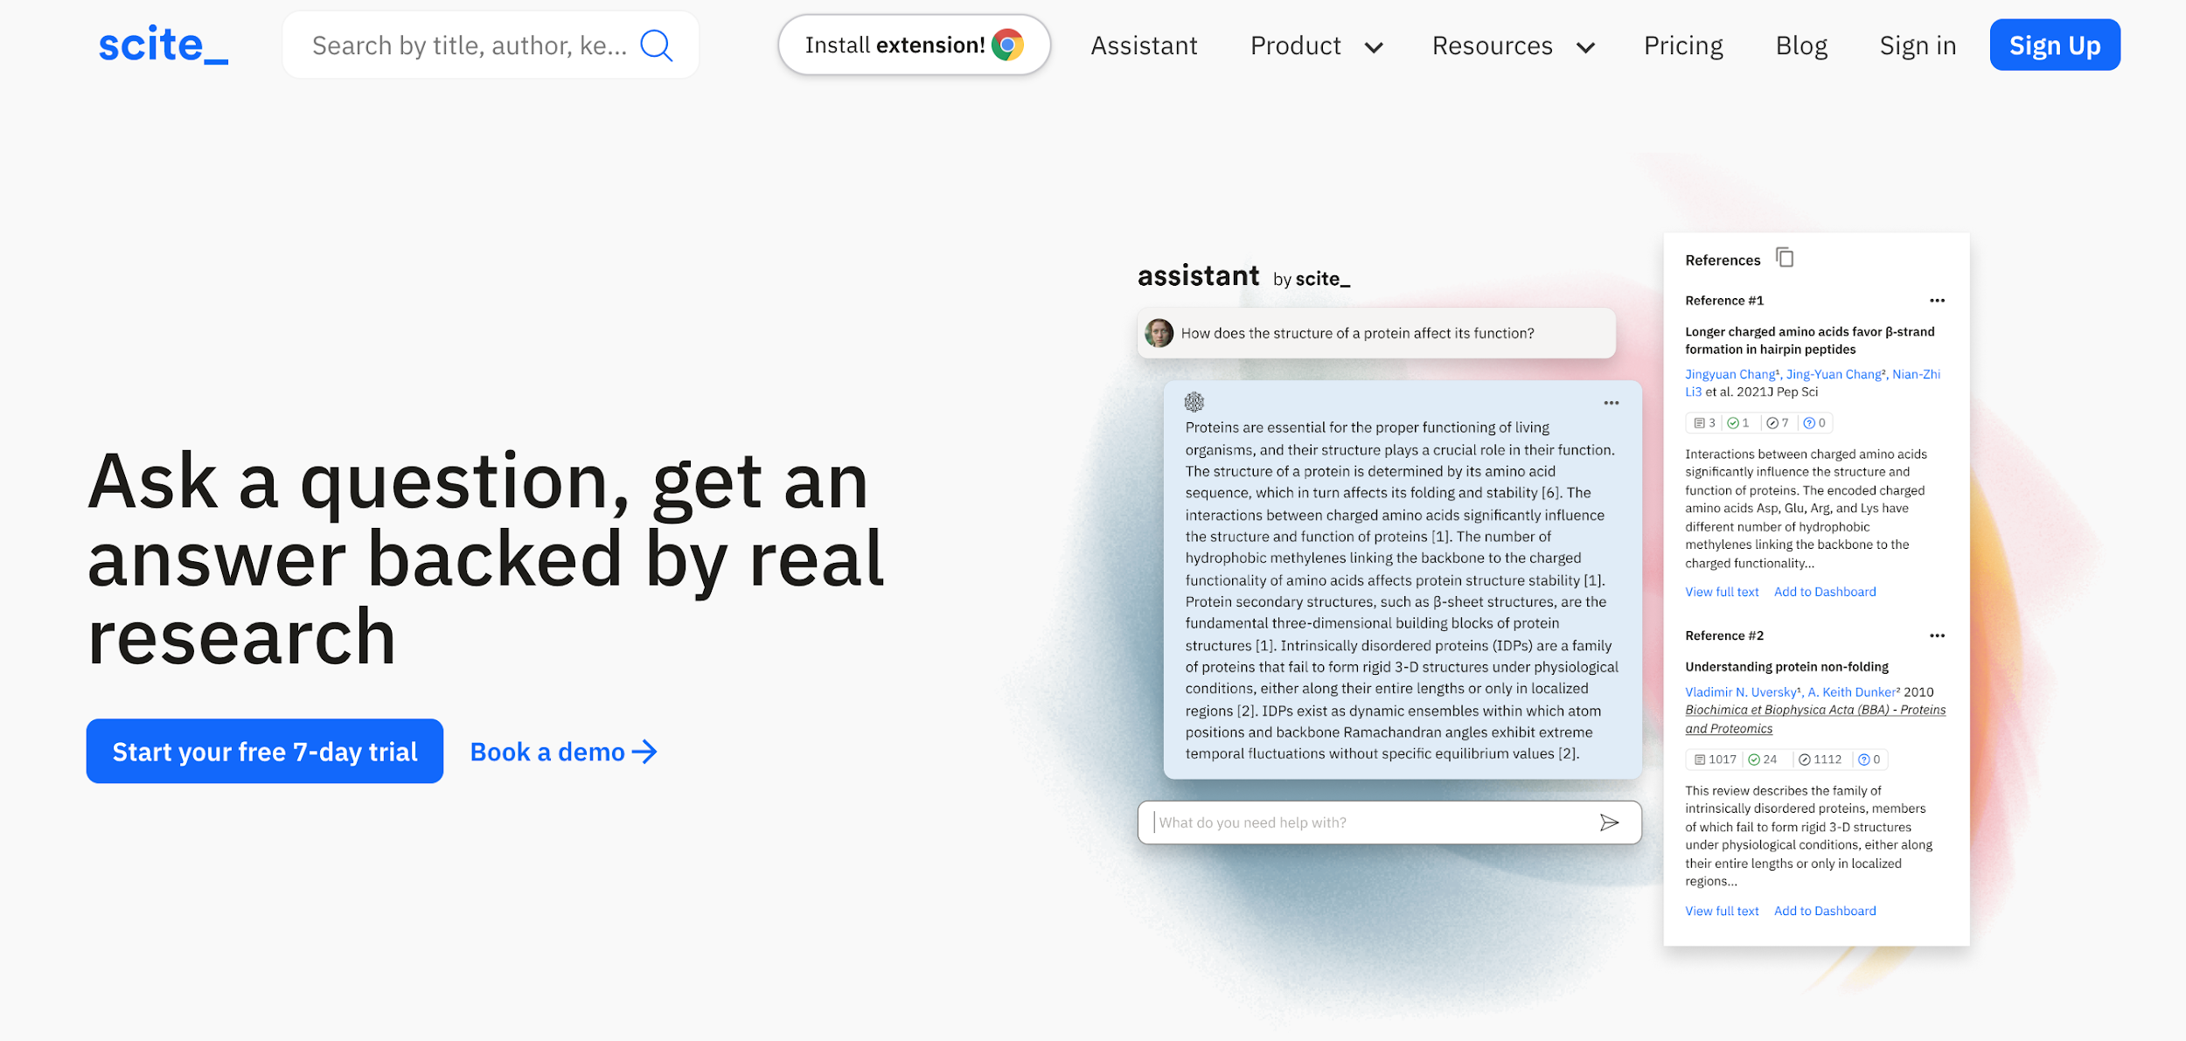

Slide 18
Opsummering
Der er ikke fokus på telemedicin og e-Health i nuværende studieordninger
Praksis bevæger sig i retning af større anvendelse af e-Health hvilket vi bør forberede de studerende på
Vi skal tage hånd om den nye bølge af AI og i stedet for at kæmpe imod skal vi lære de studerende at bruge det fornuftigt

